Slide 1
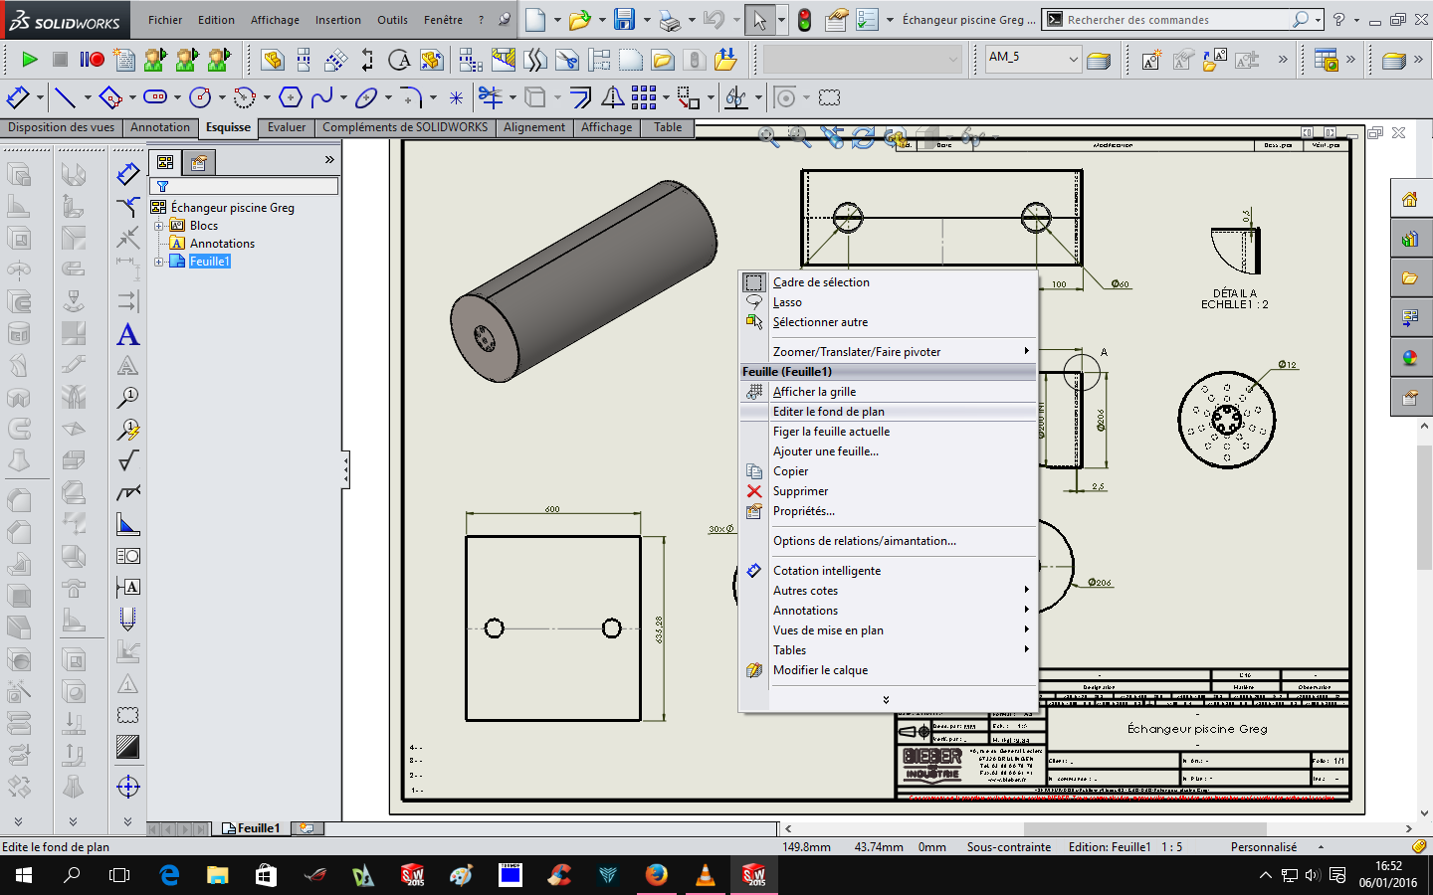

Slide 2
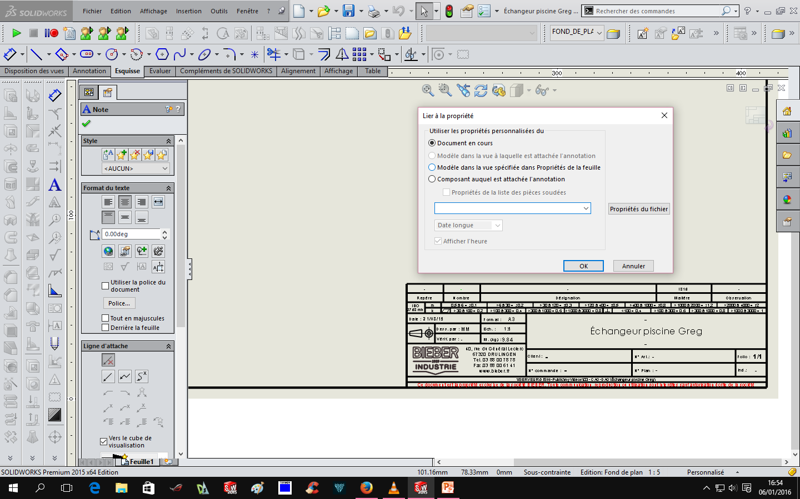
Choisi le champ a modifier

Slide 3
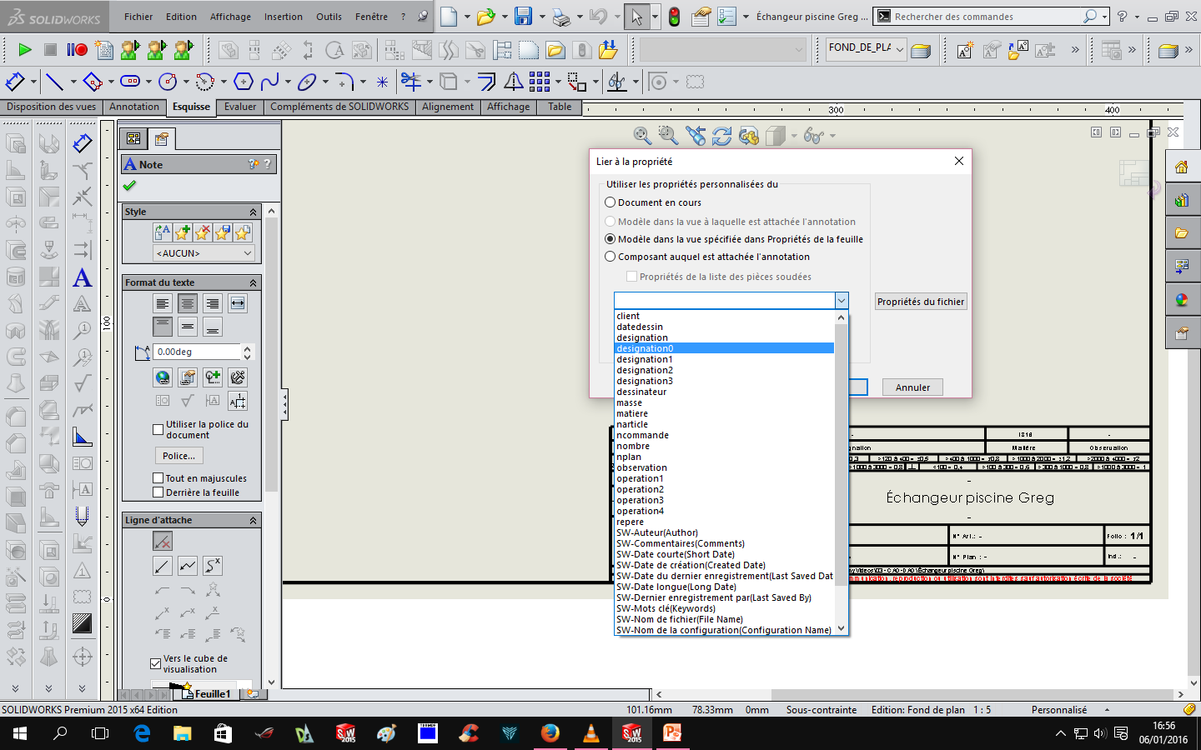
Choisi avec quoi tu veux lier

